Slide 1
Werfsafari Oosterweel
Praktische afspraken voor een veilig bezoek aan onze werf

Slide 2
Inhoud
Adres en routebeschrijving naar de parking van het werfdorp
Of parkeer op de P+R Linkeroever
Welke tram nemen naar de werf?
Veiligheid tijdens het werfbezoek

Slide 3
Adres en routebeschrijving naar het werfdorp

Slide 4
Adres en routebeschrijving naar de werf
Adres: Keet ‘t Zand Rinkoniên
Onthaalpaviljoen
Blancefloerlaan 501
2050 Linkeroever
Routebeschrijving:
Het werfketenpark is met de fiets bereikbaar via de Blancefloerlaan. Rij via de ventweg aan de voetbalterreinen van FC Turk Sport naar poort 101. Daar fiets je het werfdorp in.
Neem tram 3, 5 of 9 of bus 81, 82, 83 of 85 en stap af aan de halte P+R Linkeroever aan het nieuwe P+R-gebouw op de Blancefloerlaan. Ga naar de ventweg aan de voetbalterreinen van FC Turk Sport om via poort 101 naar het werfdorp te wandelen.
Via E17 vanuit Gent:
Neem afrit 17 Zwijndrecht en rij de tunnel onder de E17 door
Rij rechts via de verbindingsweg naar de P+R Linkeroever
Rij voorbij de P+R onder de brug door
Neem links de N70/Blancefloerlaan richting Zwijndrecht
Keer ter hoogte van de Dwarslaan terug naar Antwerpen (180°)
Neem de ventweg aan de voetbalterreinen van FC Turk Sport.
Rij door poort 101 naar het werfketenpark.
Via R1 vanuit Antwerpen:
Neem afrit 6 Linkeroever. Rij via de N70/Blancefloerlaan naar Zwijndrecht. Sluit aan de Dwarslaan aan op de roze route.
Via E34 vanuit Waasland:
Neem afrit 8 Waaslandhaven-Oost
Neem op de kluifrotonde de verbindingsweg richting Zwijndrecht en de P+R Linkeroever
Rij voor de brug aan de P+R rechts de N70/Blancefloerlaan op naar Zwijndrecht
Sluit aan de Dwarslaan aan op de roze route.

Slide 5
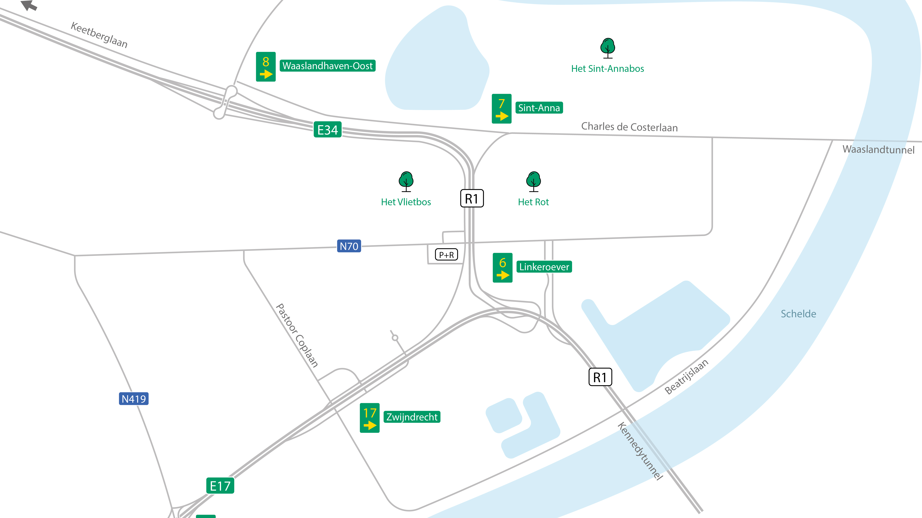
ZELZATE
Canadastraat
Vanaf E34: via afrit 8 Waaslandhaven-Oost, verbindingsweg en N70/Blancefloerlaan
Linkeroever
ZWIJNDRECHT
Verbindingsweg
Dwarslaan
Halewijnlaan
Blancefloerlaan
Voetgangerstunnel
Vanaf R1: via afrit 6 Linkeroever en N70/Blancefloerlaan
Verbindingsweg
Burcht
Vanaf E17: via afrit 17 Zwijndrecht, verbindingsweg en N70/Blancefloerlaan
GENT
ANTWERPEN

Slide 6
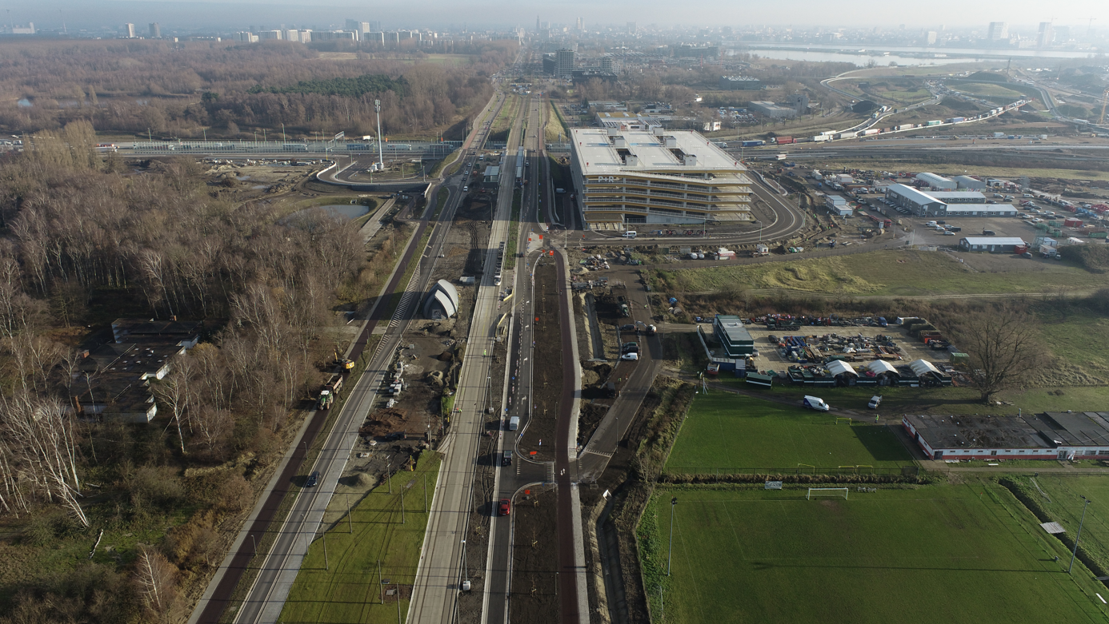
Vanaf R1: via afrit 6 Linkeroever en N70/Blancefloerlaan
Vanaf E34: via afrit 8 Waaslandhaven-Oost, verbindingsweg en N70/Blancefloerlaan
Op- en afrit 6 Linkeroever
Vanaf E17: via afrit 17 Zwijndrecht, verbindingsweg en N70/Blancefloerlaan
Verbindingsweg vanaf E34
Verbindingsweg vanaf E17
Poort 101
Toegang werf
Ventweg
Blancefloerlaan
FC Turk Sport

Slide 7
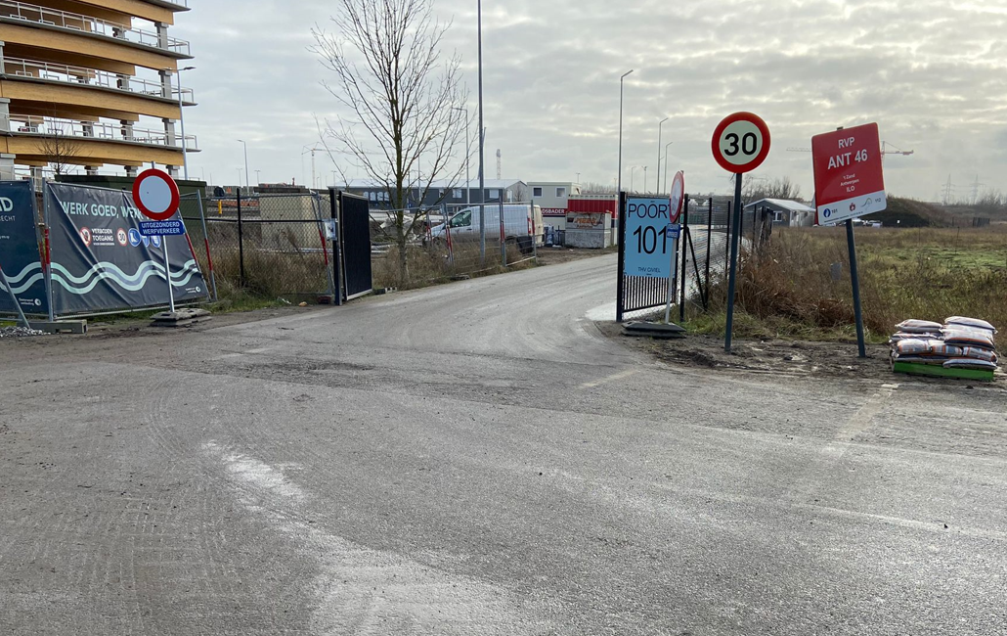
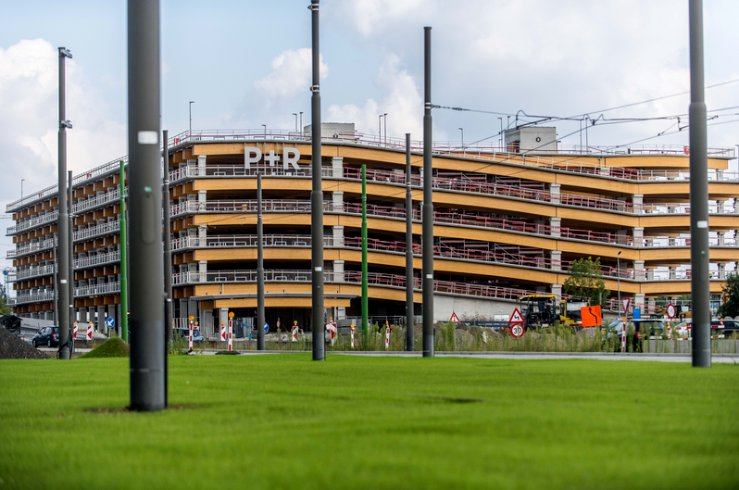
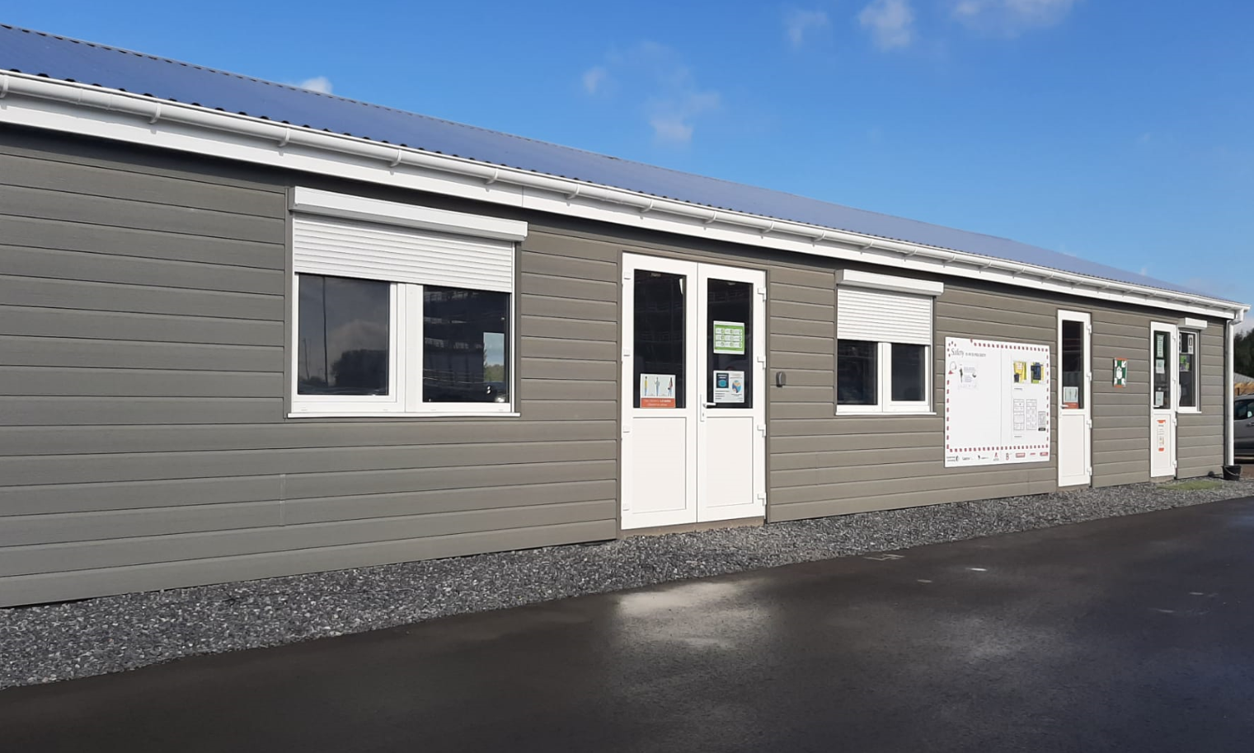
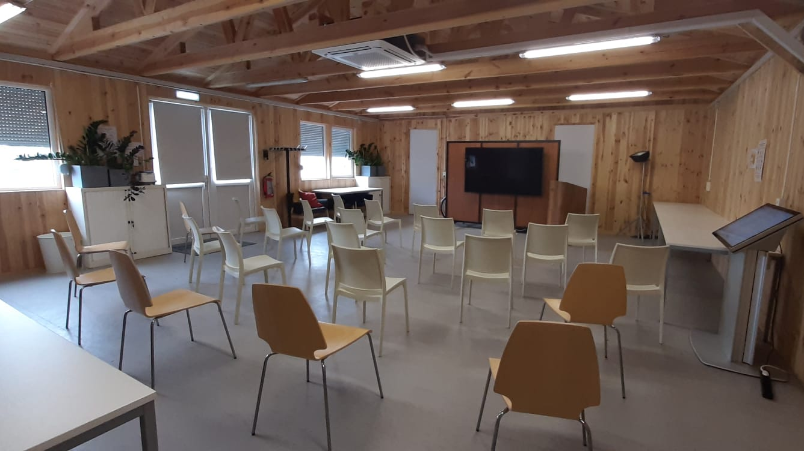
Parking van het werfdorp
Blancefloerlaan
FC Turk Sport
Poort 101
Het onthaalpaviljoen
Ventweg
Toegang werf
Onthaalpaviljoen
P
Bezoekers
werf (auto, bus)
Werfkeet personeel
Ingang deelnemers werfbezoek
Rinkoniên
Lantis

Slide 8
Of parkeer op de P+R Linkeroever

Slide 9
Adres en routebeschrijving naar de P+R
Adres: P+R Linkeroever
Blancefloerlaan 501
2050 Linkeroever
Reserveer online je plekje. Voor 1 euro per dag kan je vanop het dak de omgeving van de Oosterweelwerken bewonderen: https://www.oosterweelverbinding.be/vlot-door-de-werken/extra-park-and-rides
Routebeschrijving:
Via E17 vanuit Gent:
Neem afrit 17 Zwijndrecht
Rijd aan de lichten naar links de tunnel onder de E17 door
Sla rechtsaf naar de verbindingsweg richting P+R
Rij tot aan de lichten voor het P+R-gebouw
Sla linksaf en rijd rond het P+R-gebouw
Houd rechts aan om de ingang van de P+R in te rijden
Via R1 vanuit Antwerpen
Rijd naar de E34
Neem afrit 8 Waaslandhaven-Oost en volg de gele route
Wandel vanuit de P+R naar de ventweg aan de voetbalterreinen van FC Turk Sport en ga via poort 101 naar het onthaalpaviljoen in het werfdorp. (5min)
Via E34 vanuit Waasland:
Neem afrit 8 Waaslandhaven-Oost
Neem op de kluifrotonde de verbindingsweg richting P+R
Rijd onder de brug van de Blancefloerlaan tot aan de lichten achter de P+R
Sla rechts af en rijd rond het parkeergebouw
Houd rechts aan om de ingang van de P+R in te rijden

Slide 10
ZELZATE
Canadastraat
Vanaf E34: via afrit 8 Waaslandhaven-Oost, verbindingsweg naar de P+R Linkeroever
Linkeroever
ZWIJNDRECHT
Verbindingsweg
Halewijnlaan
Dwarslaan
Blancefloerlaan
Voetgangerstunnel
Vanaf R1: afrit 6 afgesloten tot 13 mei. Omleiding via E34 en afrit 8 Waaslandhaven-Oost. Sluit aan op de gele route naar de P+R Linkeroever.
Verbindingsweg
Burcht
Vanaf E17: via afrit 17 Zwijndrecht, verbindingsweg naar de P+R Linkeroever
GENT
ANTWERPEN

Slide 11
Neem de tram naar de P+R Linkeroever

Slide 12
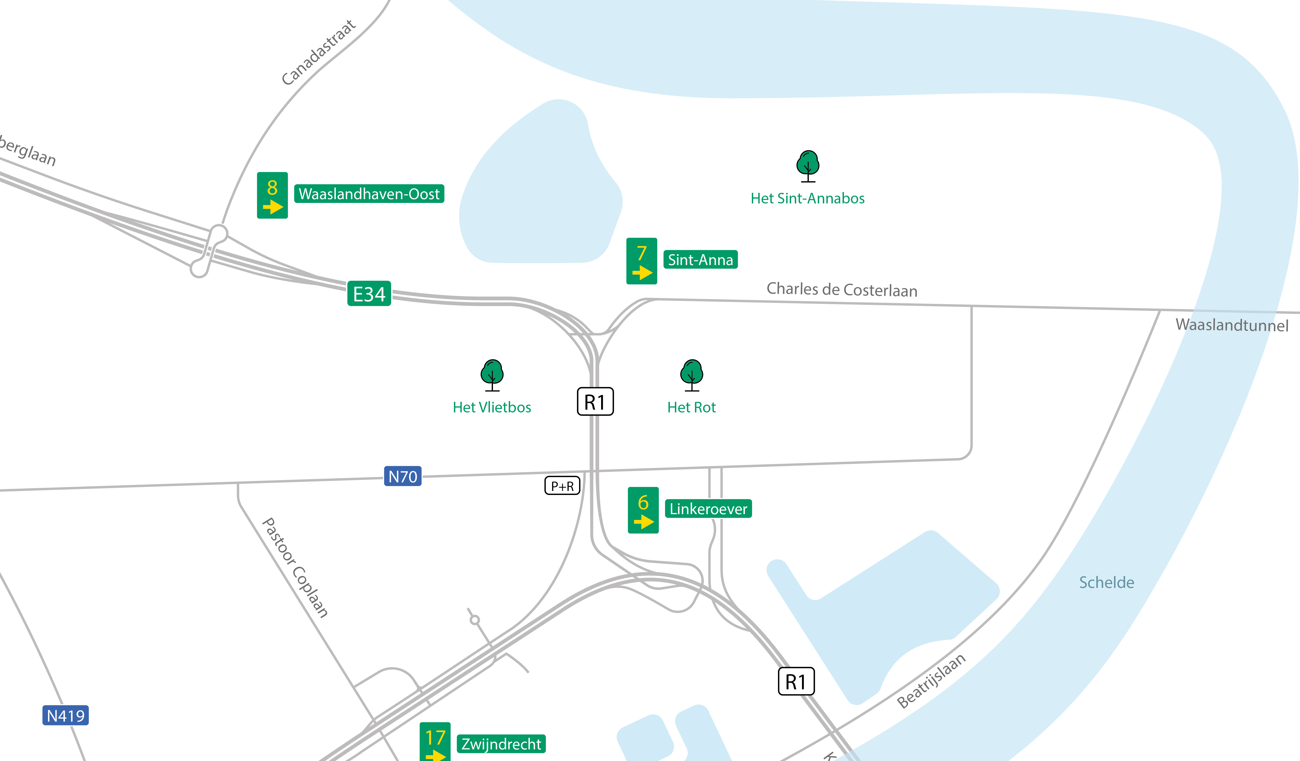
Welke tram nemen naar de werf?
Halte Regatta:
Halte P+R Linkeroever
Halte P+R Melsele
Max. 10 min vanaf Groenplaats
3
P+R Merksem - P+R Melsele
5
Wijnegem - P+R Linkeroever
9
Eksterlaar - P+R Linkeroever
Wandelroute vanaf tramhalte naar de werf (5 min)
Wandel vanuit de P+R naar de ventweg aan de voetbalterreinen van FC Turk Sport
Ga via poort 101 naar het onthaalpaviljoen in het werfdorp.

Slide 13
Veiligheid tijdens het werfbezoek

Slide 14
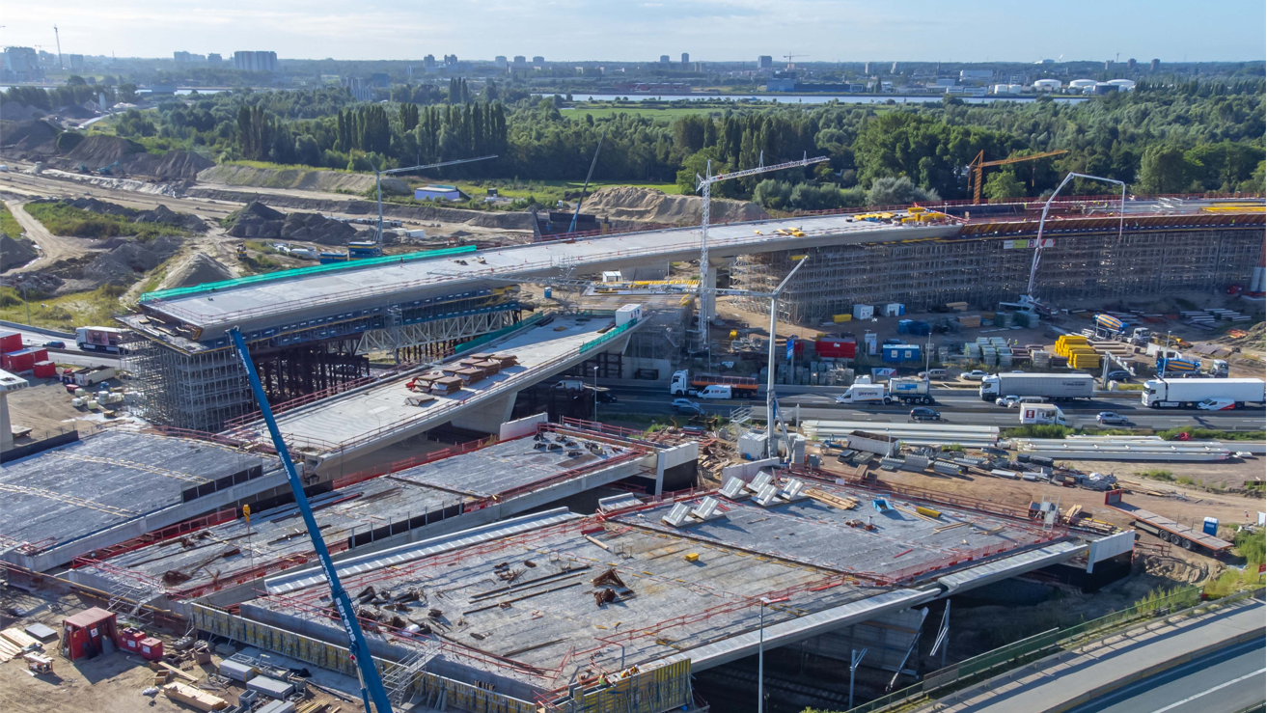
Covid 19-afspraken
Covid 19 is helaas nog niet definitief voorbij. Met deze maatregelen houden we elkaar gezond.
Mondmaskers zijn niet langer verplicht op het openbaar vervoer, maar mag je uiteraard altijd voor je eigen veiligheid meenemen.
We vragen ook extra aandacht voor volgende maatregelen!
Ontsmet regelmatig je handen.
Respecteer de nies- en hoesthygiëne: nies of hoest in een papieren zakdoek die je weggooit of in je elleboog, en was nadien je handen.
Ben je ziek of vertoon je symptomen van Covid? Blijf dan thuis om je mede-bezoekers te beschermen.

Slide 15
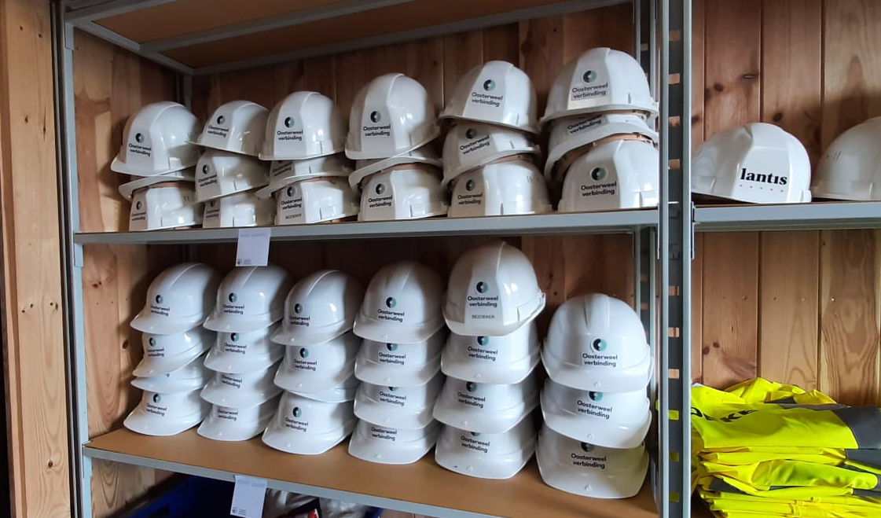
Veiligheid op de werf
Helpen jullie mee onze werf vrij van ongevallen te houden?
Blijf in groep en volg je gids: wijk niet af van het parcours.
Let op waar je loopt: pas op voor uitglijden en vallen.
Blijf op ruime afstand van zwaar bouwmateriaal.
Wees alert op werfverkeer en –activiteiten.
Kleed je praktisch op een werfbezoek.
Roken, eten en drinken is niet toegestaan.
Persoonlijke beschermingsmiddelen (pbm’s)
Breng bij voorkeur je eigen veiligheidsschoenen mee.
Wij voorzien hesjes en helmen voor elke bezoeker.
Geen eigen veiligheidsschoenen? Reserveer dan je maat via de aanwezigheidslijst die je verantwoordelijke ons bezorgt.

Slide 16
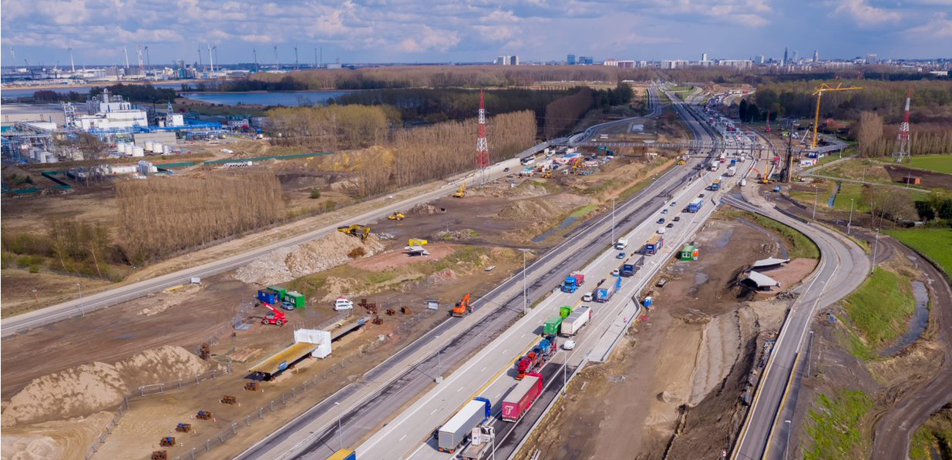
Wat met PFOS tijdens het werfbezoek?
Lantis en Rinkoniên garanderen de veiligheid van hun werknemers en bezoekers op de werf.
Onze werken worden voortdurend gemeten en gemonitord.
Bezoekers mogen enkel onder begeleiding van een gids in het PFOS-gebied aan de E34 komen.
Eet, drink en rook niet op de werf: PFOS is gevaarlijk als je het via de mond inslikt. Respecteer daarom de handhygiëne.
Weetje! Niet elke zandhoop bevat PFOS. We moeten immers heel wat propere grond elders halen voor onder meer de aanleg van geluidsbermen en de landhoofden van bruggen.

Slide 17
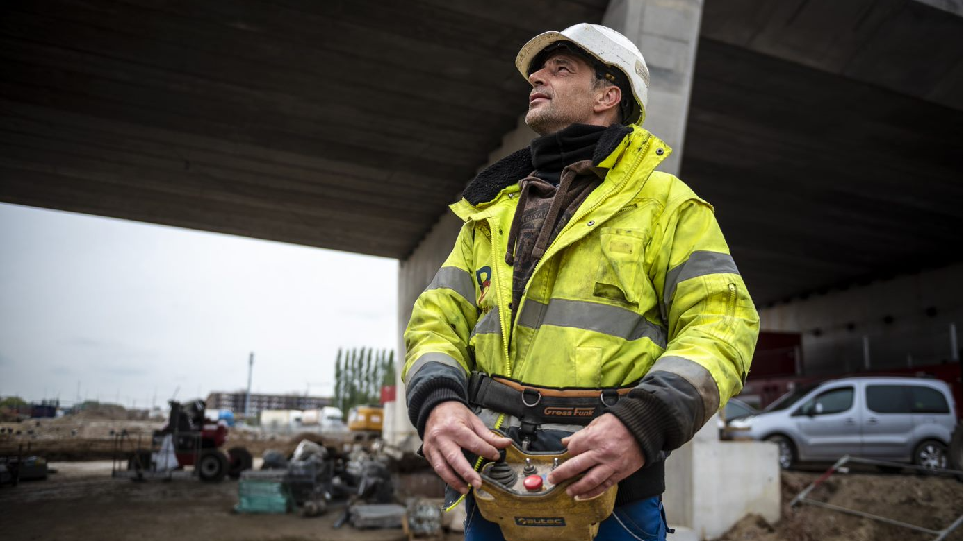
Bovenal: geef je ogen de kost
en geniet van de werfsafari !

